Slide 1
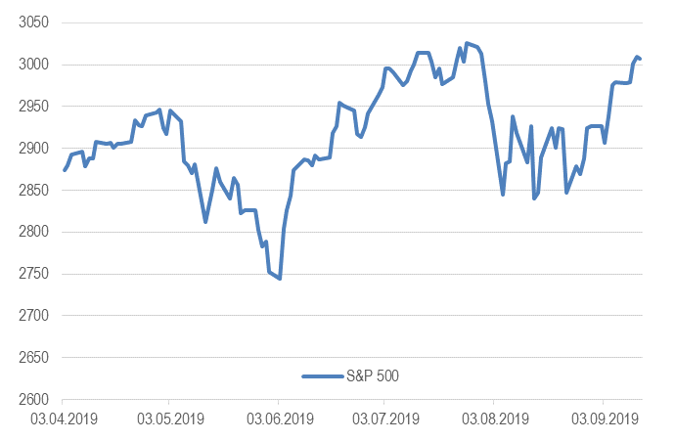
Global Equities Weekly
16.09.19
Еженедельный обзор рынков
S&P 500 вырос ещё на 1% и остановился в 6 пунктах от исторического максимума. Акциям по всему миру оказали поддержку ЕЦБ, возобновив программу выкупа активов, и сообщения о возможном скором достижении временной сделки между США и Китаем.
Российский рынок закрыл неделю в нуле. На прошлой неделе российский индекс показал нейтральную динамику, несмотря на одновременное укрепление рубля и падение цен на нефть. С точки зрения корпоративного мира, неделя была очень тихой. Отметим лишь очередные слабые продажи Алросы в августе, хотя они и были во многом ожидаемы.
Нефть растет на фоне атаки беспилотных дронов на нефтяную инфраструктуру в Саудовской Аравии. Утро понедельника цены на нефть начали с существенного роста на фоне остановки работы крупнейшего НПЗ в Саудовской Аравии. В итоге страна в моменте потеряла 5,7 млн бар. в сутки в добыче (более половины всего производства). Власти страны заявляют, что могут восстановить большую часть добычи в течение ближайших пару дней, однако полное восстановление может занять даже несколько недель. Тем не менее текущих запасов в самой Саудовской Аравии и других странах вполне достаточно, чтобы закрыть текущие потребности. Пока сложно сказать, сколько времени потребуется для урегулирования ситуации. Однако, что уже начал включать в свои прогнозы рынок, так это еще большие риски поставок с Ближнего Востока и сохранение высокой степени геополитической напряженности в регионе. Что же касается прошлой недели, то она была негативна для нефтяных цен. Причиной тому был, во-первых, отчет ОПЕК: добыча картеля выросла на 146 тыс. бар. в сутки до 29,7 млн бар. в сутки в августе. А во-вторых, ежемесячный отчет Минэнерго США: организация снизила прогноз по ценам Brent c 65 до 62 долл. за бар. в 2020 году, но при этом повысила прогноз добычи в стране на 100 тыс. бар. в сутки до 12,3 и 13,3 млн бар. в сутки в 2019 и 2020 соответственно. Также Минэнерго США пересмотрела уровень спреда Brent-WTI с 4 до 5,5 долл. за бар. в 2020 году. Еженедельная статистика в США была умеренно-позитивна и немного скомпенсировала падение прошлой недели: запасы нефти в стране снизились на 6,9 млн бар. (ожидали снижение на 2,6 млн бар.), добыча не изменилась и осталась на уровне 12,4 млн бар. в сутки, а количество вышек снизилось на 5 до 733 единиц.
Емельянов Никита
nemelyanov@sistema-capital.com
Investable Universe
Ушаков Андрей
aushakov@sistema-capital.com
Russian Biotech Channel
Асатуров Константин
kasaturov@sistema-capital.com
Сырьевые рынки
Рисунок 1. Индекс S&P 500
Настоящий отчет подготовлен ООО УК «Система Капитал» (далее Компания) (лицензия профессионального участника рынка ценных бумаг на осуществление деятельности по управлению ценными бумагами № 045-13853-001000 выдана Банком России 13.03.2014 г.) только в информационных целях. Ни информация, ни мнения не должны рассматриваться как предложение, рекомендация или оферта на покупку или продажу каких-либо финансовых инструментов. Этот отчет также не является ни инвестиционным, ни налоговым советом, ни консультацией, и он не учитывает особенности инвестиционной стратегии, склонность к риску и финансового положения тех, кто может получить этот отчет. Инвесторам следует самим принимать решения об обоснованности инвестиций в каждый финансовый инструмент или инвестиционных стратегий, упомянутых в данном отчете.

Slide 2
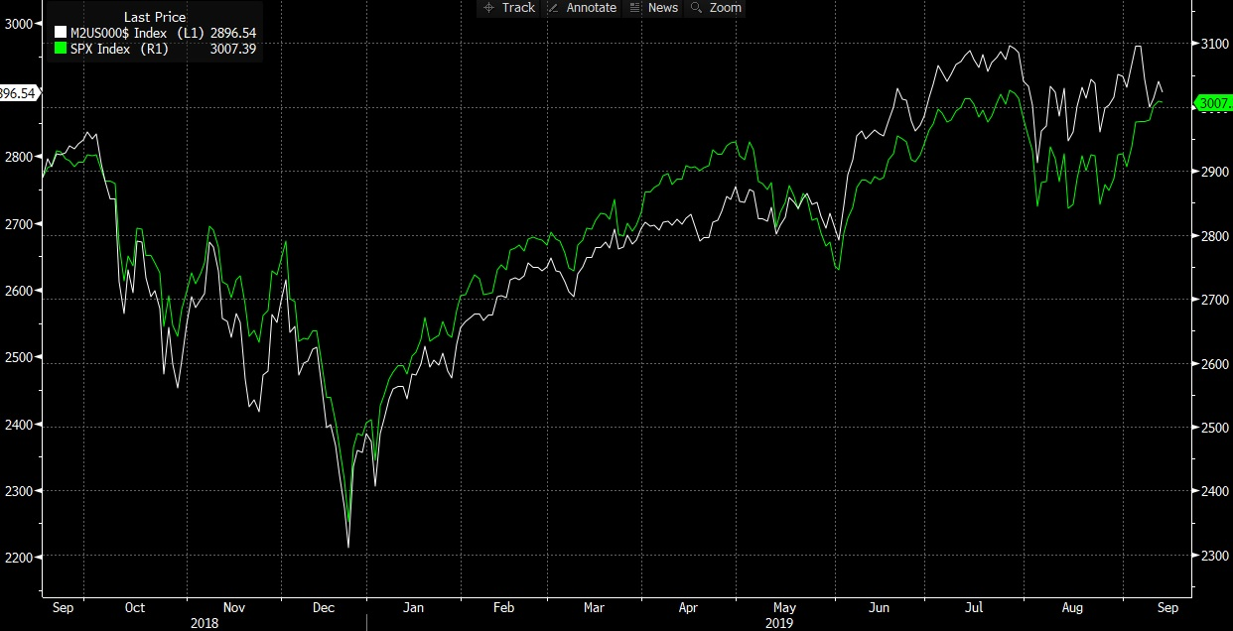
Global Equities Weekly
16.09.19
Неделя на американском рынке акций
Индекс S&P 500 продолжил плавное движение вверх и вновь преодолел отметку в 3000 пунктов, а от исторического внутридневного максимума индекс отделяли всего 6 пунктов. Несмотря на общий рост, большой сегмент рынка не только не вырос, но и сильно скорректировался. Интересно, что среди наиболее сильно просевших акций можно найти много лидеров этого года по доходности. Например: Visa, Mastercard, McDonald’s подешевели на 5% за неделю. Эти акции объединяет принадлежность к списку наименее волатильных и одновременно к списку акций с положительным индексом момента.
На графике ниже можно увидеть динамику MSCI USA Momentum Index в сравнении с S&P 500. Там видно, что Momentum Index проиграл рынку более 3% за неделю, что является максимальным недельным андерперфомансом этого индекса относительно рынка с 2008 года. Один из крупнейших мировых ETF, инвестирующих в акции с позитивным индексом момента – Invesco DWA Technology Momentum, только за одну неделю потерял 8,5%.
С одной стороны, очевидно, что акции не могут расти вечно и коррекции случаются, даже если общий новостной фон остается позитивным. Тем более, что отдельные акции, входящие в такие вот momentum индексы, действительно стали выглядеть очень дорого. С другой стороны, такие резкие движения создают неплохую инвестиционную возможность. Например, под раздачу попали «облачные» компании: Global Cloud Computing Index за неделю упал почти на 6% до минимумов с начала июня.
Рисунок 2. Динамика MSCI USA Momentum Index и индекса S&P 500
Настоящий отчет подготовлен ООО УК «Система Капитал» (далее Компания) (лицензия профессионального участника рынка ценных бумаг на осуществление деятельности по управлению ценными бумагами № 045-13853-001000 выдана Банком России 13.03.2014 г.) только в информационных целях. Ни информация, ни мнения не должны рассматриваться как предложение, рекомендация или оферта на покупку или продажу каких-либо финансовых инструментов. Этот отчет также не является ни инвестиционным, ни налоговым советом, ни консультацией, и он не учитывает особенности инвестиционной стратегии, склонность к риску и финансового положения тех, кто может получить этот отчет. Инвесторам следует самим принимать решения об обоснованности инвестиций в каждый финансовый инструмент или инвестиционных стратегий, упомянутых в данном отчете.

Slide 3
Global Equities Weekly
16.09.19
Макроэкономическая статистика
Прошедшая неделя вновь подтвердила тезис, что в США всё хорошо, а торговые войны пока не оказывают существенного влияния. А вот где дела идут не очень, так это в Европе, но вряд ли это из-за Brexit. Промышленное производство ЕС в июле сократилось на 0,4%, в этом поучаствовали все крупнейшие экономики, за исключением разве что Великобритании. ЕЦБ отреагировал на общее ухудшение снижением депозитной ставки и запуском нового раунда количественного смягчения. В США инфляция держится на целевых уровнях, лучше ожиданий выросли продажи в ритейле, после последних «страшилок» Трампа быстрыми темпами восстанавливается индекс потребительских ожиданий. В Китае также всё стабильно по инфляции, но хуже ожиданий вышла статистика по продажам в ритейле и промышленному производству. Эти показатели исторически достаточно волатильны и плохо прогнозируются рынком, по факту же цифры довольно сильные.
Основным поставщиком новостей на этой неделе будут США. В первую очередь рынки ждут снижения процентной ставки от ФРС и комментариев с уклоном на дальнейшее снижение. Консенсус ожидает 2 снижения до конца года, фьючерсная вероятность по снижению в среду составляет 96,9%. Также выйдут данные по закладке новых домов и продажам на вторичном рынке, прогнозы в целом на уровне текущего года. В Великобритании также состоится заседание ЦБ, но изменений по ставке не предвидится. Неделя может быть очень волатильной, всё зависит от действий ФРС.
Настоящий отчет подготовлен ООО УК «Система Капитал» (далее Компания) (лицензия профессионального участника рынка ценных бумаг на осуществление деятельности по управлению ценными бумагами № 045-13853-001000 выдана Банком России 13.03.2014 г.) только в информационных целях. Ни информация, ни мнения не должны рассматриваться как предложение, рекомендация или оферта на покупку или продажу каких-либо финансовых инструментов. Этот отчет также не является ни инвестиционным, ни налоговым советом, ни консультацией, и он не учитывает особенности инвестиционной стратегии, склонность к риску и финансового положения тех, кто может получить этот отчет. Инвесторам следует самим принимать решения об обоснованности инвестиций в каждый финансовый инструмент или инвестиционных стратегий, упомянутых в данном отчете.

